Slide 1

Урок 24. Основи автоматизованого тестування

Slide 2


Структура заняття
Поняття автоматизованого тестування
Цілі автоматизованого тестування
Переваги та недоліки автоматизованого тестування
Види автоматизованого тестування
Програми для автоматизації тестів
Робота в Selenium IDE

Slide 3

Автоматизоване тестування (automation testing)
Спосіб тестування програмного забезпечення, який використовує спеціальні програмні засоби автоматизованого тестування для запуску тест кейсів.
Ручне тестування (manual testing) проводиться людиною, а автоматизоване тестування проводиться спеціальними програмами.

Slide 4

Цілі автоматизованого тестування
Автоматизація тестів – найкращий спосіб підвищити ефективність та швидкість виконання тестів
Ручне тестування всіх процесів, полів та негативних сценаріїв вимагає багато часу
Складно перевірити багатомовні сайти вручну
Автоматизація тестів при тестуванні ПЗ не вимагає втручання людини
Автоматизація сприяє збільшенню тестового покриття (test coverege)
Тестування вручну може стати нудним і, отже, схильним до помилок

Slide 5
Переваги автоматизованого тестування
Вимагає менше часу та витрат, ніж ручне тестування
Надає швидші результати тестування
Пропонує більше тестове покриття для всіх функцій програми
Для проведення тестування потрібно менше людських ресурсів
Більш надійне та швидше при повторному тестуванні веб-програм (smoke, regression)
Дозволяє одночасно тестувати більше пристроїв, що дає детальні порівняльні звіти

Slide 6
Недоліки автоматизованого тестування
Помилкове забезпечення якості продукту
Нестабільність
Автоматизація тестування – це не тестування
Великі затрати на написання та підтримку тестів
Немає швидкого зворотного зв’язку
Майже не знаходить дефектів

Slide 7
Що автоматизувати першочергово?
High risk (високий ризик) – критичні та найбільш приорітетні для бізнесу тести
Тест кейси, які дуже часто повторюються
Тест кейси, які затратно або важко виконувати вручну
Тест кейси, які забирають багато часу

Slide 8
Що не слід автоматизувати першочергово?
Тест кейси, які були нещодавно розроблені та не виконувались вручну хоча б один раз
Тест кейси, вимоги щодо яких часто змінюються
Тест кейси, які виконуються ad-hoc
Якщо функціонал ще не до кінця узгоджений

Slide 9
Види автоматизувати тестування
Unit testing (модульне тестування)
Integration testing (інтеграційне тестування)
API testing (тестування АРІ)
GUI testing (тестування інтерфейсу користувача)
End-to-end testing (тестування сценаріїв поведінки)
Виділяють ще автоматизацію по видам тестування:
Smoke - Functional
Regression - Non-functions

Slide 10
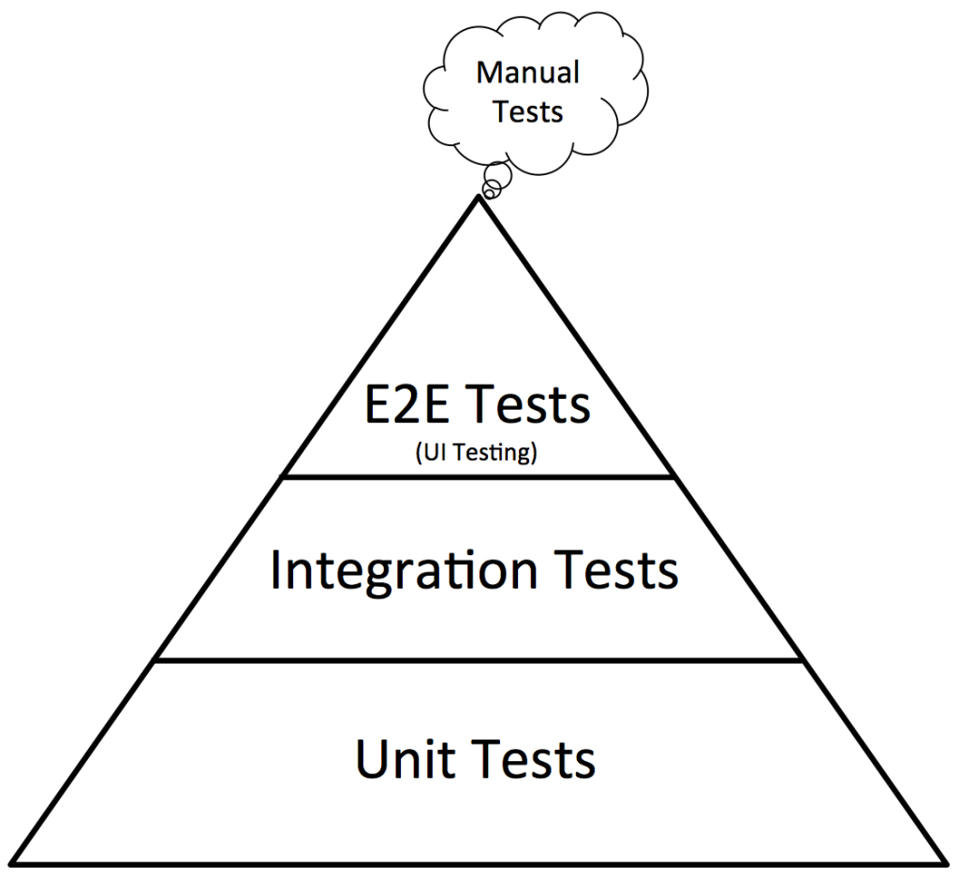
Піраміда тестування

Slide 11
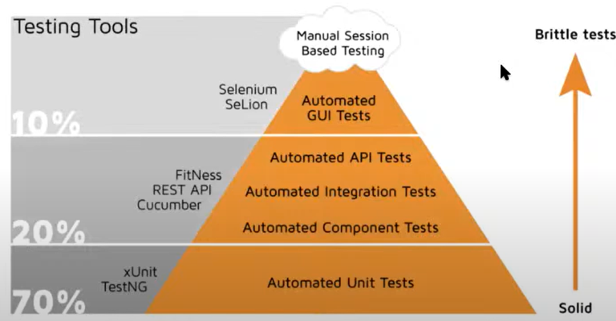
Реалізація автоматизованих тестів

Slide 12
Фреймворки для написання тестів (automation frameworks)
Фреймворк складається з набору елементів для побудови автоматизованих тестів, які можуть бути корисними в наступних сценаріях:
Зберігають послідовність тестування
Покращують структурування тестів
Мінімізують використання коду
Допомагають навіть нетехнічним тестувальникам бути залученими до процесу автоматизації
Покращують повторне використання коду

Slide 13
Програми для автоматизації тестів (automation testing tools)
Вибираючи інструмент для автоматизації, слід звернути увагу на такі особливості:
Простота використання зі зручним інтерфейсом
Підтримка майже кожного автоматизованого тесту (функціональний, веб, мобільний тощо)
Здатність розпізнавати об’єкти в будь-якому середовищі
Використовує мову сценаріїв та пропонує тестування на відновлення помилок
Надає детальні результати тестів та звіти

Slide 14
Програми для автоматизації тестів (automation testing tools)
Ranorex – універсальний інструмент тестування, який можна використовувати для тестування мобільних пристроїв, настільних ПК та веб-додатків
Selenium – інструмент з відкритим кодом (open source) для автоматизації тестування, що широко використовується для тестування регресії
Katalon Studio – одна з найпотужніших утиліт автоматизації, яка може бути дуже корисною при тестуванні АРІ, веб та мобільних додатків

Slide 15
Продукти Selenium
Selenium – набір програмного забезпечення, кожна частина якого відповідає різним потребам щодо автоматизації тестування.
Список інструментів:
Selenium Integrated Development Environment (IDE)
Selenium Remote Control (RC)
Selenium WebDriver
Selenium Grid

Slide 16
Selenium IDE
Найпростіший фреймворк у наборі Selenium і найлегший для вивчення.
Це плагін для Chrome і FireFox, який можна встановити так само просто, як і будь-які інші плагіни. Однак, завдяки своїй простоті, Selenium IDE слід використовувати лише як інструмент для створення прототипів автотестів.
Якщо потрібно створити більш досконалі автоматизовані тест кейси, потрідно використовувати Selenium Remote Control (RC) або Selenium WebDriver

Slide 17
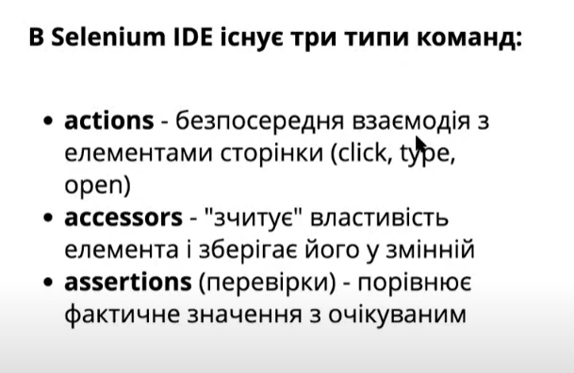

Slide 18
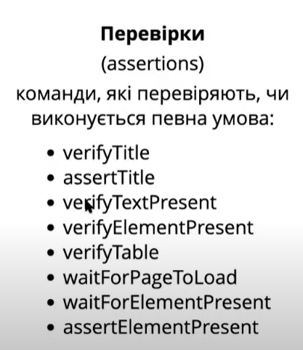

Slide 19
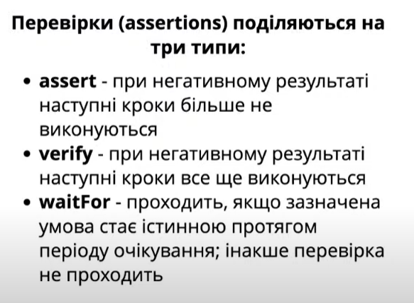

Slide 20
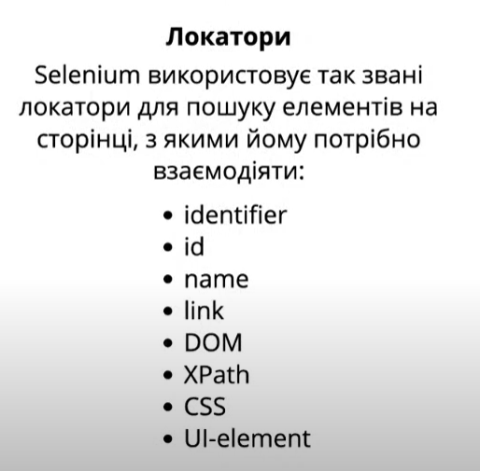

Slide 21

Домашнє завдання
Написати 5 тест кейсів до сайту https://www.dobrobut.com/
Заавтоматизувати тест кейси
В LMS додати посилання на тест кейси і прикріпити відео (або дати посилання на нього)

Slide 22

Дякую!

